Slide 1
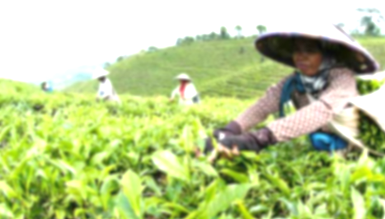


Factory Visit Pelatihan HIPERKES-KK UMM PT Perkebunan Nusantara XII
PELATIHAN HIPERKES BAGI DOKTER PERUSAHAAN Kesehatan dan keselamtan kerja
Disusun Oleh:
dr. Rakhmad Triharsadi
dr. Nur Rohmat Maulana S
dr. Umar
dr. Mochamad Bahrudin Sp.S
dr. Fema Riski Paramedika Hadi
dr. Irvia Widya Ramadani
dr. Novi Marsela
dr. Roikhatul Khusniyah
dr. Marisa Fatkiya
dr. Novi Puspitasari
dr. Muharami Rida Agus
dr. Indah Serinurani Effendi
dr. Ajeng Karina Rahmahani
dr. Dinda Amalia Eka Putri

Slide 2
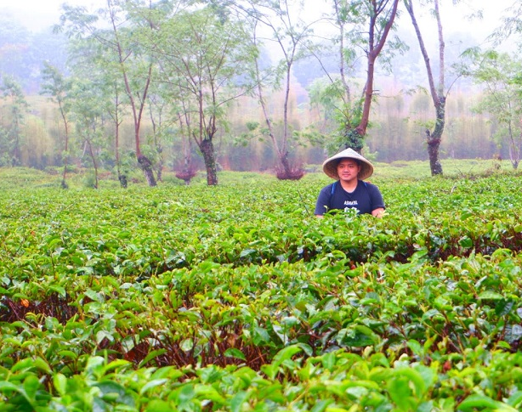
PENDAHULUAN

Slide 3
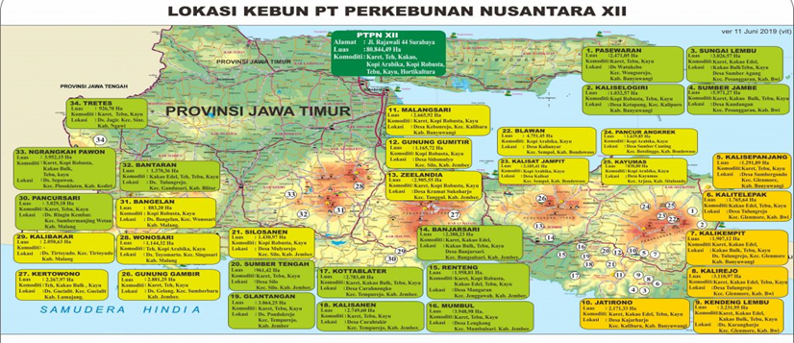
PT Perkebunan Nusantara XII (Persero) Badan Usaha Milik Negara yang bergerak dalam bidang agribisnis dan agri-industri
Notes:
34 kebun yang tersebar di Provinsi Jawa Timur, tiga kantor wilayah yang berada di Jember dan Malang, satu kantor perwakilan di Jakarta dan lima anak perusahaan

Slide 4
Visi
Menjadi Perusahaan Agribisnis yang berdaya saing tinggi dan mampu tumbuh-kembang berkelanjutan
Misi
Melaksanakan reformasi bisnis, strategi, struktur, dan budaya perusahaan untuk mewujudkan profesionalisme berdasarkan prinsip-prinsip good corporate governance.
Meningkatkan nilai dan daya saing perusahaan (competitive advantage) melalui inovasi serta peningkatan produktivitas dan efisiensi dalam penyediaan produk berkualitas dengan harga kompetitif dan pelayanan bermutu tinggi.
Menghasilkan laba yang dapat membawa perusahaan tumbuh dan berkembang untuk meningkatkan nilai bagi shareholders dan stakeholders lainnya.
Mengembangkan usaha agribisnis dengan tata kelola yang baik serta peduli pada kelestarian alam dan tanggung jawab sosial pada lingkungan usaha (community development).

Slide 5
Profil Perusahaan
PTPN XII di dirikan berdasarkan Peraturan Pemerintah Republik Indonesia Nomor 17 Tahun 1996 tentang Peleburan PT Perkebunan Nusantara XXIII (Persero), PT Perkebunan Nusantara XXVI (Persero) dan PT Perkebunan Nusantara XXIX (Persero) yang di tuangkan dalam Akta Pendirian No. 45 tanggal 11 Maret 1996 dan telah di sahkan Menteri Kehakiman Republik Indonesia Sesuai Keputusan Nomor C2.8340 HT.01.01 Th 96 tanggal 8 Agustus 1996.

Slide 6
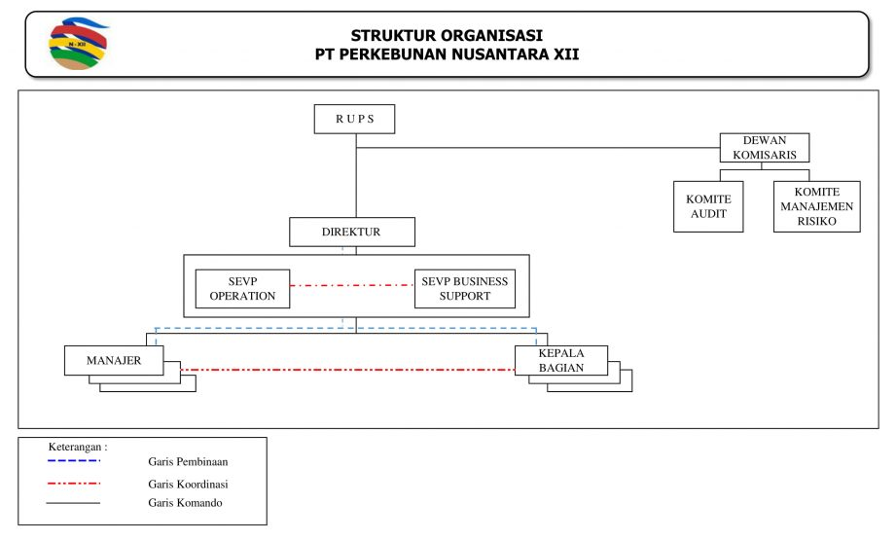

Slide 7
KEBIJAKAN MUTU
Menerapkan Sistem Manajemen Mutu ISO 9001:2015.
Menerapkan Sistem Manajemen Lingkungan dan Kesejahteraan Karyawan sesuai standar Pertanian Lestari (Rainforest Alliance RA-UTZ).
Menerapkan Sistem Manajemen Keamanan Pangan sesuai Standar Hazard Analysis Critical Control Point (HACCP).
Menerapkan Sistem Jaminan Halal (SJH).
Mematuhi persyaratan peraturan perundang-undangan dan persyaratan lainnya yang berkaitan dengan mutu.
Menetapkan tanggung jawab & wewenang yang jelas pada seluruh jajaran perusahaan untuk menjamin terpeliharanya sistem manajemen mutu.
Memelihara & mengkomunikasikan kebijakan sistem manajemen mutu ini kepada seluruh karyawan & pihak eksternal yang membutuhkan.
Menajalin hubungan yang harmonis dengan pihak-pihak yang berkepentingan.

Slide 8

Proses Produksi (Black Tea)
Produk teh hitam
Asal dari perkebunan teh di daerah pegunungan Tengger dan Arjuno dengan ketinggian 900 – 1200 m Dpl
Di proses secara CTC (Crushing, Tearing, Curling) dengan memperhatikan system manajemen mutu HACCP, GMP dan ETP

Slide 9
Proses CTC
Bahan baku
Pelayuan
Ayakan pucuk
Gilingan persiapan
Gilingan CTC
Fermentasi
Pengeringan
Sortasi

Slide 10

DATA PENYELENGGARAAN PELAYANAN KESEHATAN KERJA dan KESELAMATAN KERJA

Slide 11
Penyelenggaraan Pelayanan Kesehatan Kerja
Usaha-usaha yang dilakukan untuk perlindungan keselamatan kerja antara lain:
Pemasangan beberapa gambar dan petunjuk tentang keselamatan kerja yang mudah dilihat oleh semua pekerja
Memberikan perlengkapan keamanan kepada setiap karyawan yang sesuai dengan tempat kerjanya → safety helmet, sarung tangan, kaca mata, safety shoes, safety mask dll
Pengaturan ventilasi yang cukup memadai
Notes:
. namun hal ini kurang mendapat perhatian dari pekerja akibat tidak adanya sistem reward and punisment terhadap pekerja yang tidak memakai APD

Slide 12
Kesehatan Kerja
Fasilitas yang berkaitan dengan pelayanan kesehatan
Jenis pelayanan yang ada
Laporan Kesehatan Kerja
Program-program Pelayanan Kesehatan Poliklinik Sebagai Faskes Pratama
Belum bisa disampaikan
karena kurangnya informasi

Slide 13
P2K3
Peran Dokter Perusahaan dalam P2K3
-
Penyelenggaraan P2K3
penggunaan APD masih sangat kurang dan tidak sesuai dengan bagian pekerjaanya.
Pelaporan Kecelakaan Kerja
-
Program Pelatihan Tim P2K3
-

Slide 14
Dalam sumber yang di dapatkan beberapa APD yang digunakan :
Masker kain
Penutup sarung tangan
Sepatu pelindung
SOP Penggunaan APD pada tiap bagian :
-
Penerapan APD dalam tiap bagian :
Fasilitas penunjang keselamatan kerja
-
No Bagian | APD | Penerapan APD
1. Pengeringan | Masker, sarung tangan, earmuff | Hanya menggunakan sarung tangan dan masker
2. pengangkutan | Masker, sarung tangan, pelindung kepala | Hanya menggunakan sarung tangan dan masker
3. Penggilingan | - | -

Slide 15
RESUME BERDASARKAN DATA YANG DIDAPATKAN

Slide 16
Proses Kerja
Potensi Masalah Kesehatan Kerja | Masalah yang Ditemukan | Jenis Pelayanan yang ada | Rekomendasi
Faktor fisika Bising, iklim kerja panas Kimia Fume pembakaran kayu untuk curing teh (CO, metana) Biologi Bakteri, jamur Ergonomi Posisi kerja tidak ergonomis | Selama bekerja hanya beberapa karyawan yang mengenakan APD (Alat Pelindung Diri) dengan lengkap sesuai tempat kerjanya, seperti alat penutup telinga, masker, helm, safety shoes, dan jas lab. Proses angkut barang dengan manusia, cara angkut tidak tepat | Selama bekerja hanya beberapa karyawan yang mengenakan APD (Alat Pelindung Diri) dengan lengkap sesuai tempat kerjanya, seperti alat penutup telinga, masker, helm, safety shoes, dan jas lab. | Agar menggunakan masker yang sesuai standar Menyediakan APD yang tepat dengan lingkungan bising dan memberikan edukasi pada pekerja mengenai pentingnya menggunakan APD Memberikan perlindungan mata seperti kacamata pada bagian tertentu yang membutuhkan perlindungan mata khusus. Pihak manajemen juga menerapkan sistem reward dan punishment dalam rangka meningkatkan kesadaran karyawan dalam menggunakan APD. Pemasangan beberapa gambar dan petunjuk tentang kselamatan kerja yang mudah dilihat oleh semua pekerja. Pelatihan rutin terhadap karyawan mengenai K3

Slide 17
Lingkungan Kerja
Potensi Masalah Kesehatan Kerja | Masalah yang Ditemukan | Pelayanan yang ada | Rekomendasi
Faktor iklim kerja (panas) Lembab Sanitasi Pencahayaan ruangan | Faktor iklim kerja yang panas tanpa pelindung di area pemetikan Factor iklim kerja panas pada area pembakaran kayu untuk digunakan sebagai metode pengeringan Lokasi pelayuan teh lembab Pencahayaan di beberapa ruang di Gedung Nampak tidak sesuai dengan nilai ideal | Penggunaan topi caping saat melakukan proses petik Pada beberapa sudut bagian ruangan terdapat ventilasi yang cukup lebar agar sirkulasi udara baik | Penyediaan pengukur suhu ruangan di setiap bagian ruangan. Penyediaan dispenser air pada ruangan ruangan atau area kerja dengan iklim kerja panas Pengaturan shift karyawan sehingga paparan iklim kerja panas tidak terjadi secara lama Pengukuran intensitas cahaya dilakukan secara berkala di ruangan ruangan sehingga proses produksi dapat berjalan dengan baik dan aman Pembenahan alat dan beberapa infrastruktur bangunan lebih diperhatikan agar menimalisir terjadinya kecelakaan kerja

Slide 18
Kondisi Karyawan
Potensi Masalah Kesehatan Kerja | Masalah yang Ditemukan | Pelayanan yang ada | Rekomendasi
Kurangnya kesadaran para pekerja untuk memakai APD serta posisi kerja yang sesuai (ergonomi) Kemungkinan terjadinya occupational disease dan occupational related disease | Pemeriksaan karyawan belum ada data secara jelas (keterbatasan penilaian dari peserta hiperkes karena hanya melihat video) | Poliklinik Umum Ambulance | Sebaiknya ditambahkan jumlah paramedis. Sehingga, selain untuk program kuratif, program preventiv seperti sosialisasi kesadaran penggunaan APD pada karyawan dapat maksimal. Berdasarkan jumlah tenaga kerja, jumlah tenaga dokter dan paramedis yang dibutuhkan: 500 – 1000 tenaga kerja: dokter tetap full time dan perawat tetap 200 – 500 tenaga kerja : dokter part time dan perawat tetap < 200 tenaga kerja: perawat tetap Mengunakan APD Promosi kesehatan sebagai bentuk upaya memberikan edukasi dini untuk mengenali tanda dan gejala dari suatu penyakit, penyebabnya, hingga mengarahkan untuk melakukan pemeriksaan kesehatan Mengadakan medical check up rutin berkala sebagai upaya untuk skrining awal terhadap suatu penyakit yang diakibatkan oleh pekerjaan.

Slide 19
Kebijakan
Potensi Masalah Kesehatan Kerja | Masalah yang Ditemukan | Pelayanan yang ada | Rekomendasi
Penyediaan sarana kotak P3K Belum terlaksananya pemeriksaan kesehatan berkala secara optimal | Fasilitas kesehatan berupa kotak P3K di tiap unit tidak dapat di evaluasi Perencanaan program dan kegiatan pelayanan kesehatan kerja tidak dapat dievaluasi Manajemen Kesehatan Kerja tidak dapat di evaluasi | Tersedia kotak P3K hanya pada beberapa bagian unit | Fasilitas kotak P3K disarankan untuk dipasang pada daerah yang mudah terjangkau oleh para karyawan, jika terjadi kecelakaan kerja. Penyuluhan untuk upaya promosi dan preventif disesuaikan dengan penilaian risiko potensi bahaya yang ada di perusahaan dan pelayanan kesehatan: Program atau kegiatan pelayanan kesehatan kerja untuk mencegah PAK (Penyakit Akibat Kerja): Pemeriksaaan kesehatan tenaga kerja minimal 2 – 6 bulan sekali, baik manajemen dan karyawan. Penempatan tenaga kerja disesuaikan dengan status kesehatannya. Pencegahan PAK melalui perbaikan kondisi kerja (program ergonomi kerja); Perlunya diadakan fasilitas pemeriksaan kesehatan rutin pada seluruh karyawan

Slide 20
KESELAMATAN KERJAA

Slide 22
KESIMPULAN PERMASALAHAN TERHADAP KESEHATAN KERJA

Slide 23
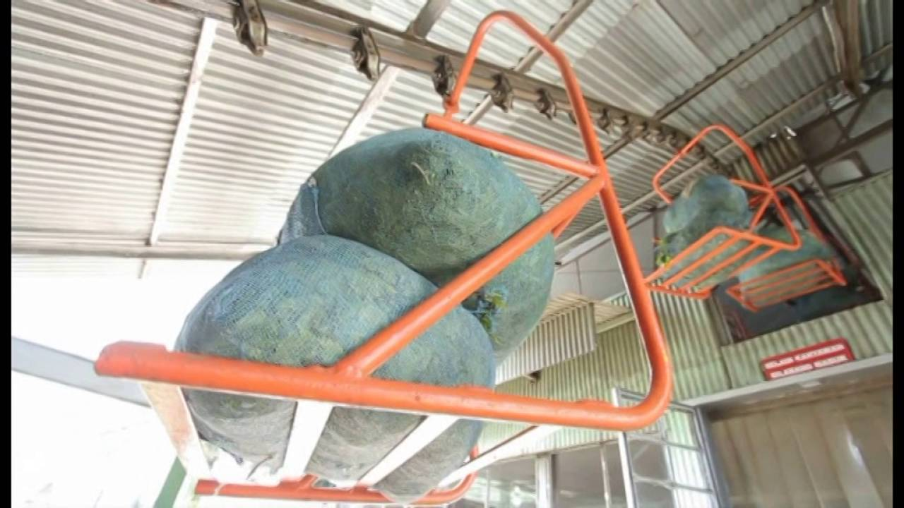
Berdasarkan hasil pengamatan video serta analisis data yang dilakukan terhadap pelayanan kesehatan di PT. Perkebunan Nusantara XII (persero) ,
Beberapa bagian ditemukan masih belum menerapkan SMK3,
Belum ada pelatihan rutin karyawan tentang K3

Slide 24
Penggunaan Mesin
Iklim panas
Bising
Belum ada pengukur suhu
Sistem pendingin ruangan kurang memadai
Dispenser air tidak tersedia
Belum ada penilaian skala bising
Penggunaan APD (-)

Slide 25
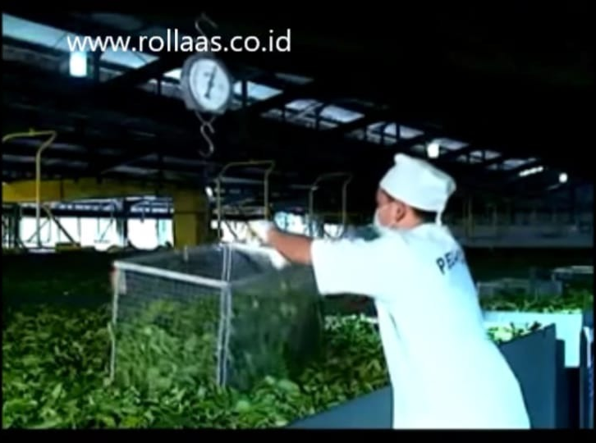
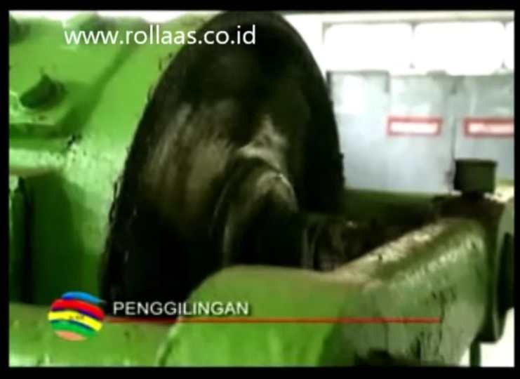

Slide 26
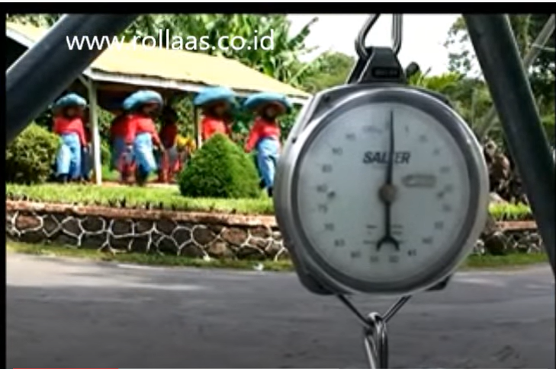
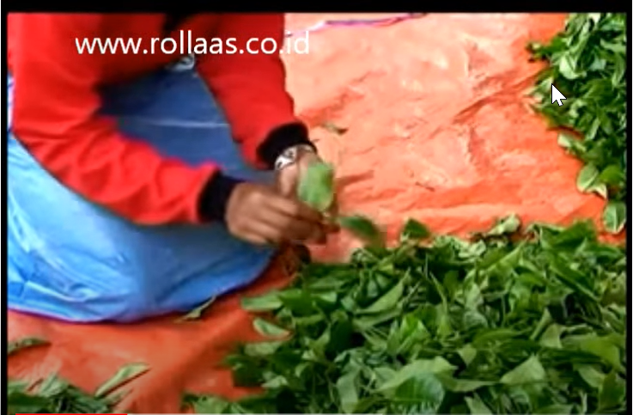
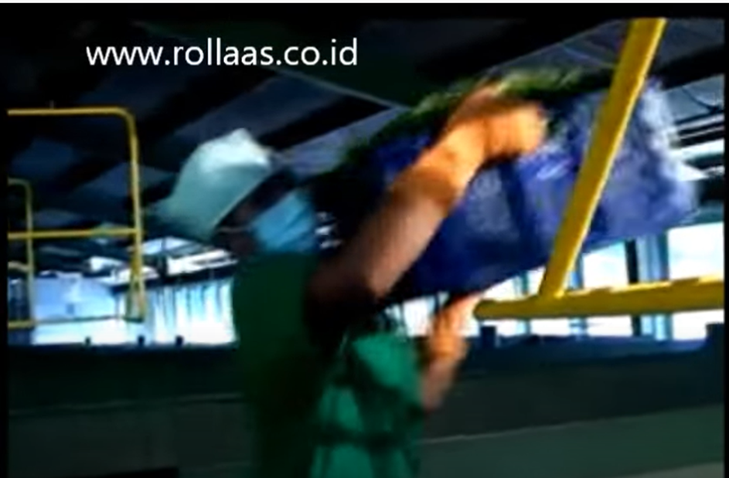
Beberapa area kerja tidak menerapkan prinsip ergonomic dalam bekerja
Ergonomi kerja
Mengangkut pucuk teh diatas kepala (menyunggi)
Posisi duduk tidak ergonomis
Posisi mesin angkut teh yang sejajar bahu manusia dewasa
→ menyulitkan pekerja mengangkat

Slide 27

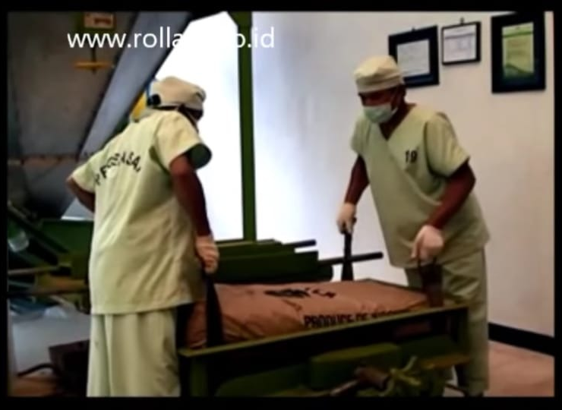
Pencahayaan
Beberapa area nampak redup dan kurang pencahayaan

Slide 28
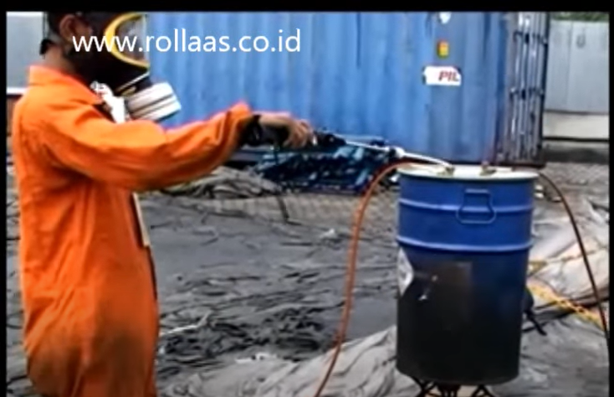
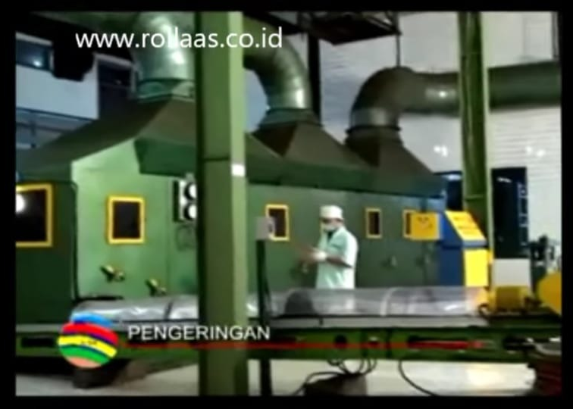
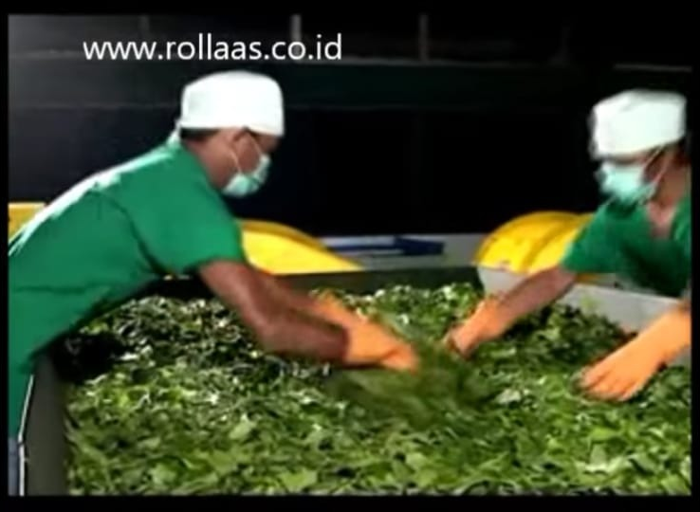
Penggunaan APD
Di area banyak mesin, belum ada yang menggunakan APD untuk menurunkan bising

Slide 29
Pemeriksaan Kesehatan Tenaga Kerja
Pengadaan klinik perusahaan
Pemeriksaan Kesehatan tenaga kerja
Saat awal
Berkala
Saat khusus
(Tidak ada informasi)
Kotak P3K → untuk penanganan awal kecelakaan kerja

Slide 30
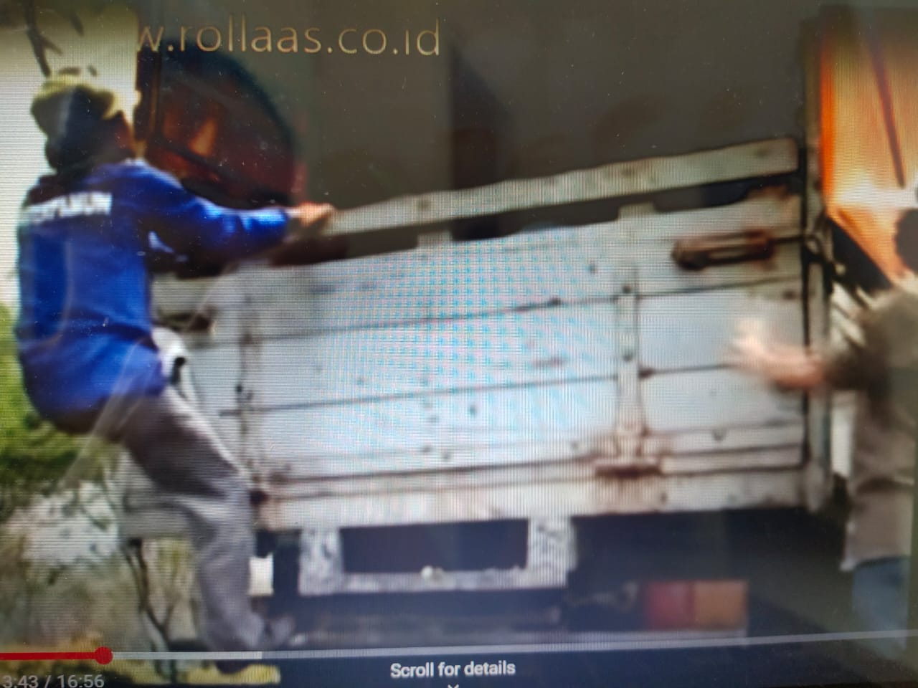
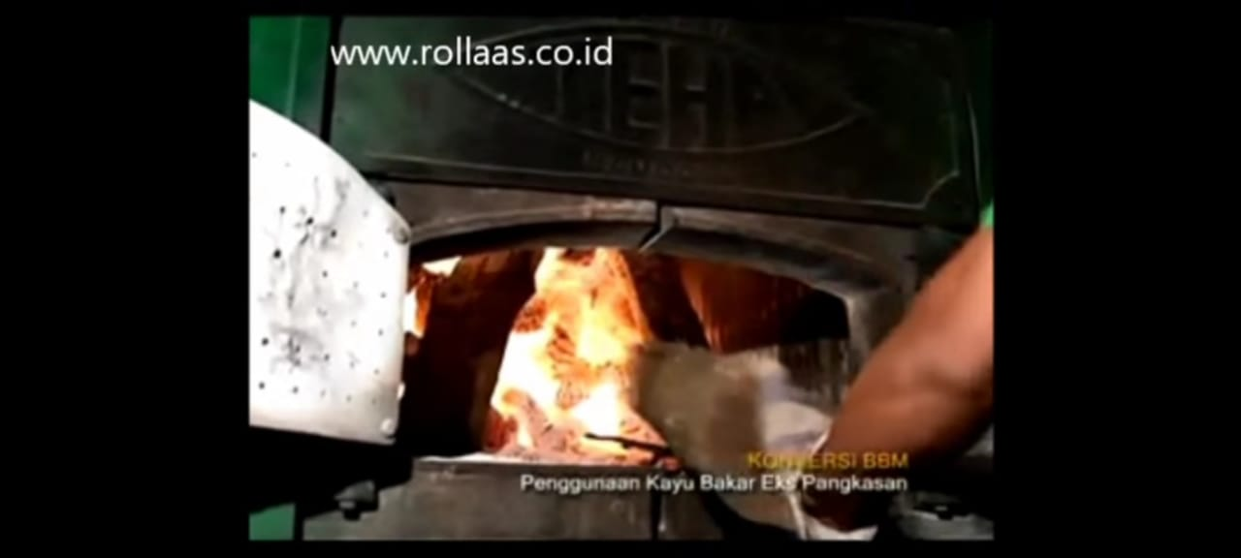
APD tidak sesuai standart

Slide 31
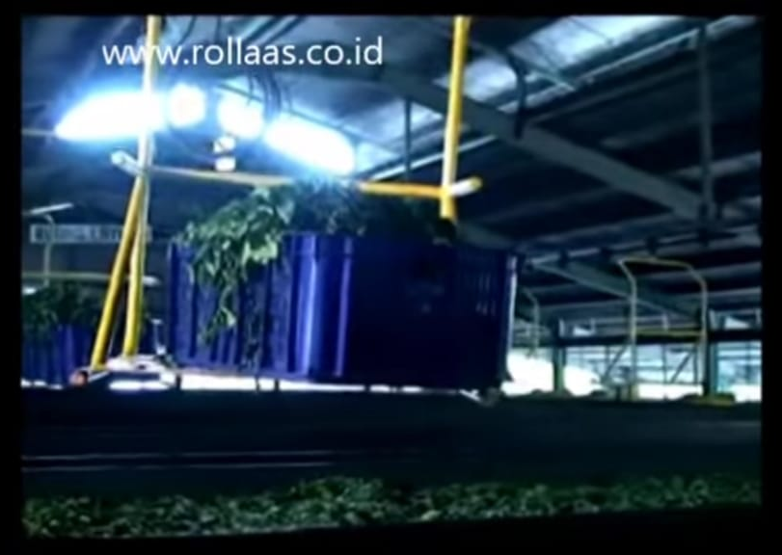
Tidak adanya alat pengaman → resiko box terjatuh mengenai pekerja.

Slide 32
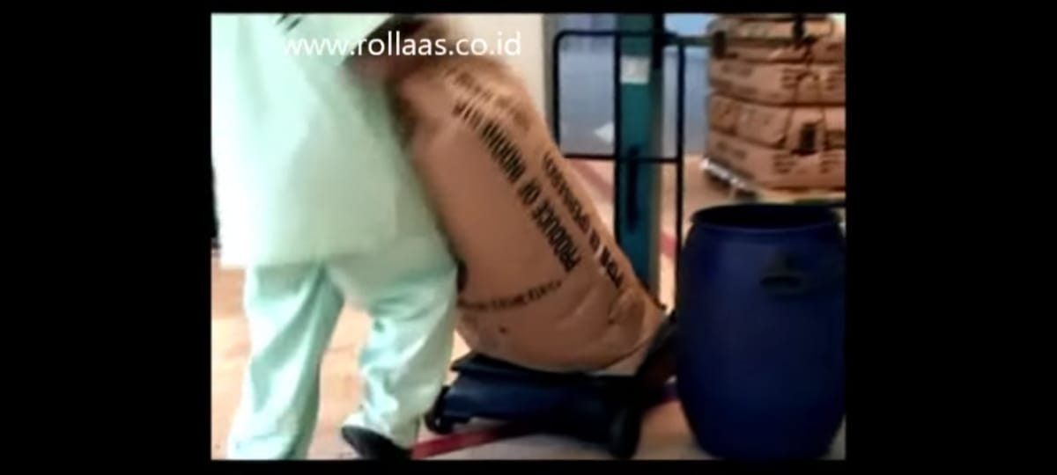
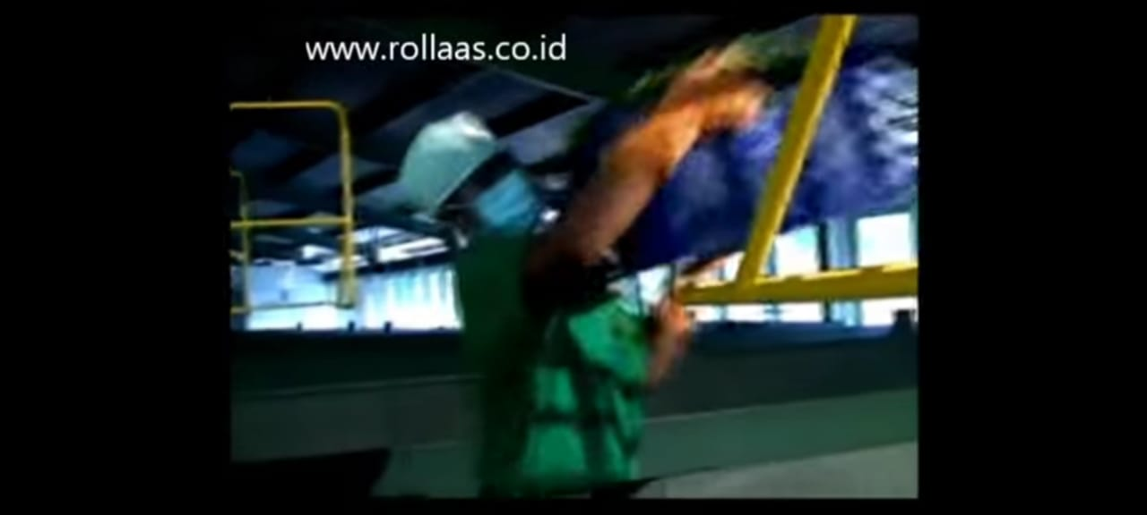
Kurangnya alat-alat untuk membantu pekerja mengangkat beban:

Slide 33
Pada Proses Perapian

Slide 34
SOLUSI/ALTERNATIF PENYELESAIAN (KOMPREHENSIF) TERHADAP PERMASALAHAN YANG DITEMUKAN

Slide 35
Proses Kerja
Masalah yang ditemukan
Solusi
Penggunaan APD tidak pada semua karyawan
Tidak ada APD untuk mengurangi kebisingan mesin
Karyawan yang tidak disiplin dalam menggunakan APD → sanksi berupa teguran lisan dan tulisan (Surat Peringatan 1 dan 2)
Menerapkan sistem reward dan punishment
Edukasi tentang penyakit yang dapat timbul karena tidak menggunakan APD
Pemasangan beberapa gambar dan petunjuk tentang kselamatan kerja yang mudah dilihat oleh semua pekerja
Pelatihan rutin terhadap karyawan mengenai K3

Slide 36
Proses Kerja
Masalah yang ditemukan
Solusi
Posisi kerja tidak ergonomis pada beberapa bagian
Edukasi mengenai sikap tubuh saat bekerja, sehingga tidak menimbulkan PAK dikemudian hari
Pengaturan posisi mesin sehingga prinsip ergonomic saat bekerja dapat tercapai

Slide 37
Lingkungan Kerja
Masalah yang ditemukan
Solusi
Faktor iklim kerja yang panas tanpa pelindung di area pemetikan
Factor iklim kerja panas pada area pembakaran kayu untuk digunakan sebagai metode pengeringan
Pengukuran intensitas cahaya dilakukan secara berkala di ruangan ruangan → bila ada yang kurang → tambah pencahayaan
Mengatur kelembaban dengan membuat sirkulasi udara yang baik
Pembenahan alat dan beberapa infrastruktur bangunan lebih diperhatikan agar menimalisir terjadinya kecelakaan kerja.

Slide 38
Lingkungan Kerja
Masalah yang ditemukan
Solusi
Lokasi pelayuan lembab
Pencahayaan di beberapa ruang di Gedung nampak tidak sesuai dengan nilai ideal
Pengukuran intensitas cahaya dilakukan secara berkala di ruangan ruangan → bila ada yang kurang → tambah pencahayaan
Mengatur kelembaban dengan membuat sirkulasi udara yang baik
Pembenahan alat dan beberapa infrastruktur bangunan lebih diperhatikan agar menimalisir terjadinya kecelakaan kerja.

Slide 39
Kondisi Karyawan
Masalah yang ditemukan
Solusi
Keterbatasan jumlah personil tim kesehatan kerja, yang tidak sebanding dengan jumlah karyawan
Penambahan jumlah paramedis.
Jumlah tenaga dokter dan paramedis yang dibutuhkan:
500 – 1000 tenaga kerja: dokter tetap full time dan perawat tetap
200 – 500 tenaga kerja : dokter part time dan perawat tetap < 200 tenaga kerja: perawat tetap
Mengadakan medical check up rutin berkala sebagai upaya untuk skrining awal terhadap suatu penyakit yang diakibatkan oleh pekerjaan.

Slide 40
Kebijakan Manajemen
Masalah yang ditemukan
Solusi
Fasilitas kesehatan berupa kotak P3K di tiap unit tidak dapat di evaluasi
Perencanaan program dan kegiatan pelayanan kesehatan kerja tidak dapat dievaluasi
Manajemen Kesehatan Kerja tidak dapat di evaluasi
Fasilitas kotak P3K disarankan untuk dipasang pada daerah yang mudah terjangkau oleh para karyawan, jika terjadi kecelakaan kerja.
Penyuluhan untuk upaya promosi dan preventif disesuaikan dengan penilaian risiko potensi bahaya yang ada di perusahaan dan pelayanan kesehatan:
Program atau kegiatan pelayanan kesehatan kerja untuk mencegah PAK (Penyakit Akibat Kerja):
Pemeriksaaan kesehatan tenaga kerja minimal 2 – 6 bulan sekali, baik manajemen dan karyawan

Slide 41
Regulasi yang Berlaku
Undang – undang
UU No.1 tahun 1970 Pasal 8, dan Permenaker No.02/Men/1980 ttg Pemeriksaan Kesehatan Tenaga Kerja dalam Penyelengaraan Keselamatan Kerja
Keputusan Menteri Tenaga Kerja RI No. 333/Men/1989 tentang Diagnosis dan Pelaporan Penyakit Akibat Kerja.
PER.25/MEN/XII/2008 Pedoman Diagnosis dan penilaian Cacat karena Kecelakaan dan Penyakit Akibat Kerja.

Slide 42
Pada pekerja yang mengangkut hasil panen teh ke dalam truk dapat
menggunakan helm, sarung tangan, dan sepatu pelindung agar tidak mudah terpeleset.
diberikan tangga dan memakai alat pengaman sehingga meminimalkan cedera.
Alat pengangkut teh diberikan pengaman sehingga meminimalkan resiko jatuh.

Slide 43
Pada proses pemindahan barang:
Edukasi SOP yang benar.
Ddiberikan alat bantu untuk memudahkan pemindahan seperti troli beroda dan atau keranjang katrol.
Pekerja dengan tinggi badan yang cukup, sehingga tidak kesulitan dalam mengangkat box ke arah alat distribusi.

Slide 44
3. Pengendalian resiko pada pekerja di proses perapian sebaiknya menggunakan tongkat yang ergonomis dan terbuat dari besi namun pada penganganya dibuat dari kayu atau plastik agar aliran panasnya tidak mengenai tangan.

Slide 45

Thank You
For your attention

